Slide 1


P4
Améliorer le référencement

Slide 2
Introduction
Les parties du site qui ne sont pas optimisées pour le SEO et/ou qui ne sont pas à jour en termes d’accessibilité
Les bonnes pratiques à mettre en place pour chaque partie du site
Synthèse d’analyse
Objectif à atteindre :Meilleur classement lorsqu’on tape “Entreprise webdesign Lyon” dans les moteurs de recherche

Slide 3
Les parties du site qui ne sont pas optimisées pour le SEO et/ou qui ne sont pas à jour en termes d’accessibilité Actions correctives
Vitesse de chargement
Réduire la taille des images https://image.online-convert.com/fr/convertir-en-webp
Erreur de codes W3C et de cohérence dans la structure HTML
Contrôle de l’accessibilité https://wave.webaim.org/
Contraste
Accessibilité texte alternative
Focus
Label

Slide 4

https://www.uptrends.com/tools/website-speed-test
Testez la vitesse de votre site web dans les principaux navigateurs, sur ordinateur de bureau et mobile.

Slide 5
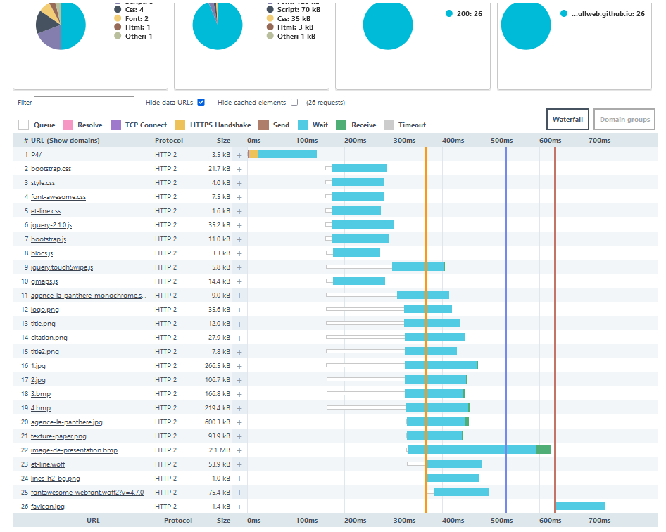

Slide 6
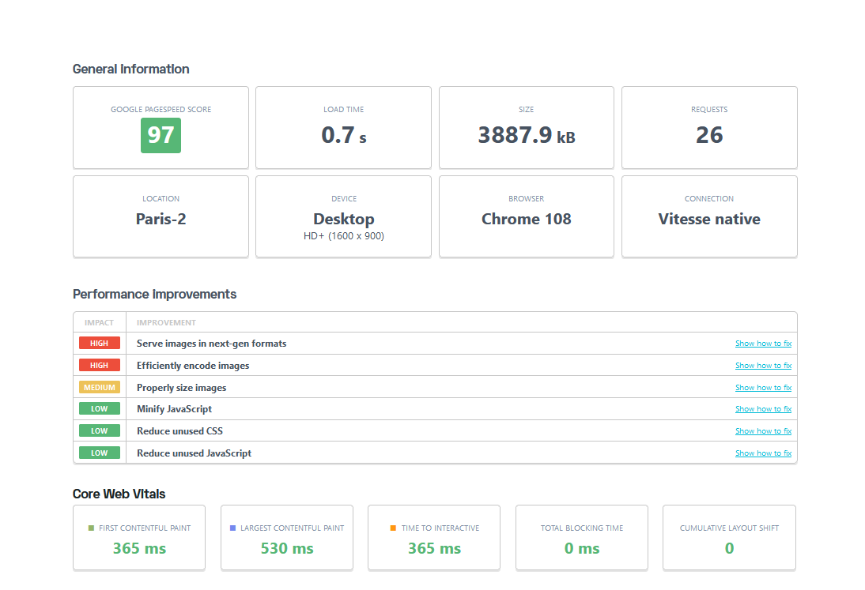
Avant

Slide 7
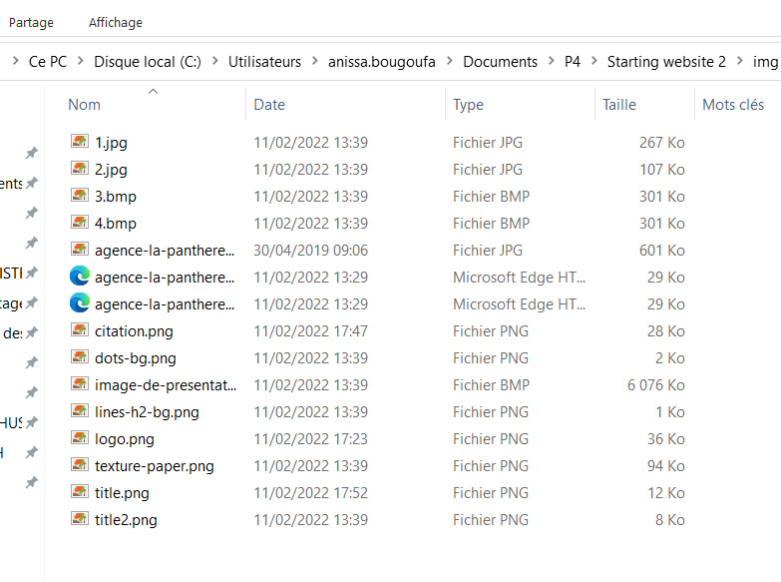

Slide 8
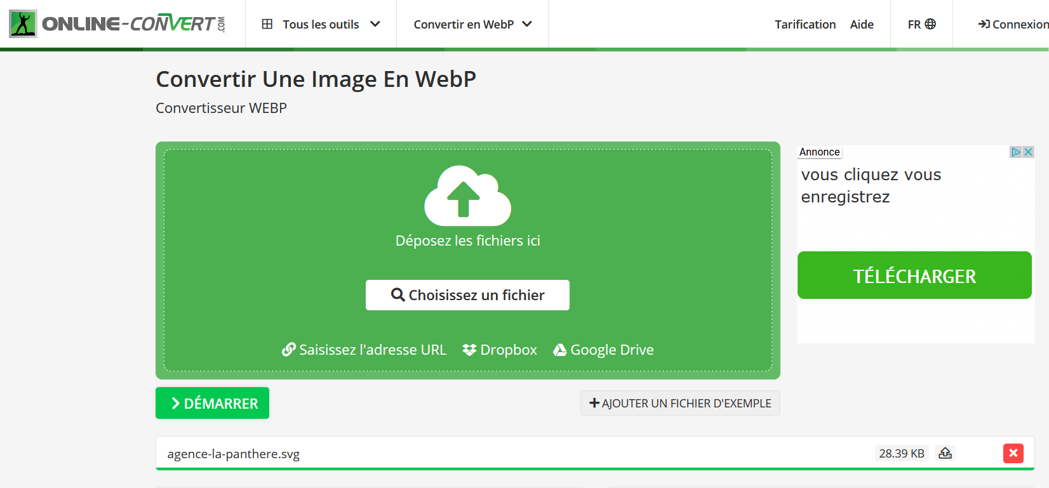

Slide 9
https://image.online-convert.com/fr/convertir-en-webp

Slide 10
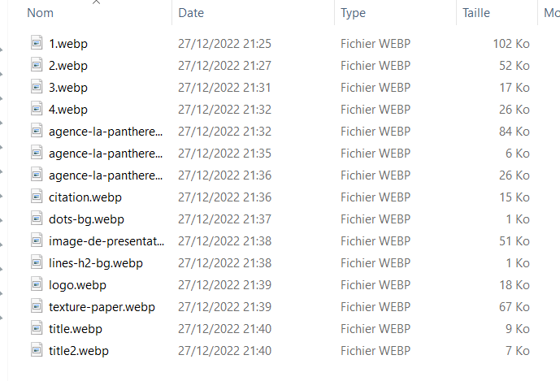

Slide 11
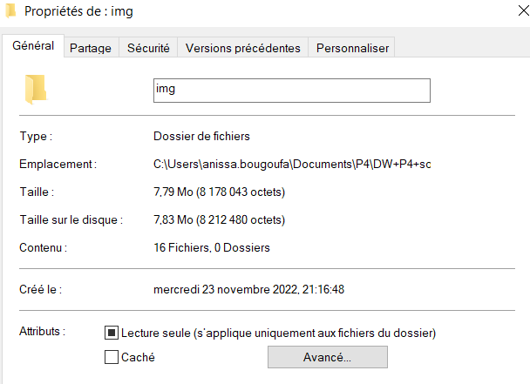
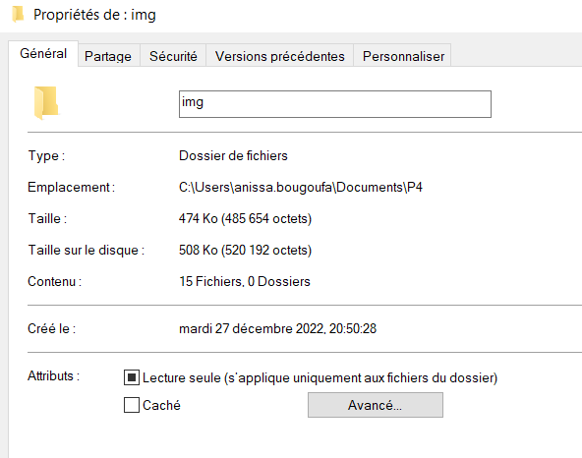
Avant / Après

Slide 12

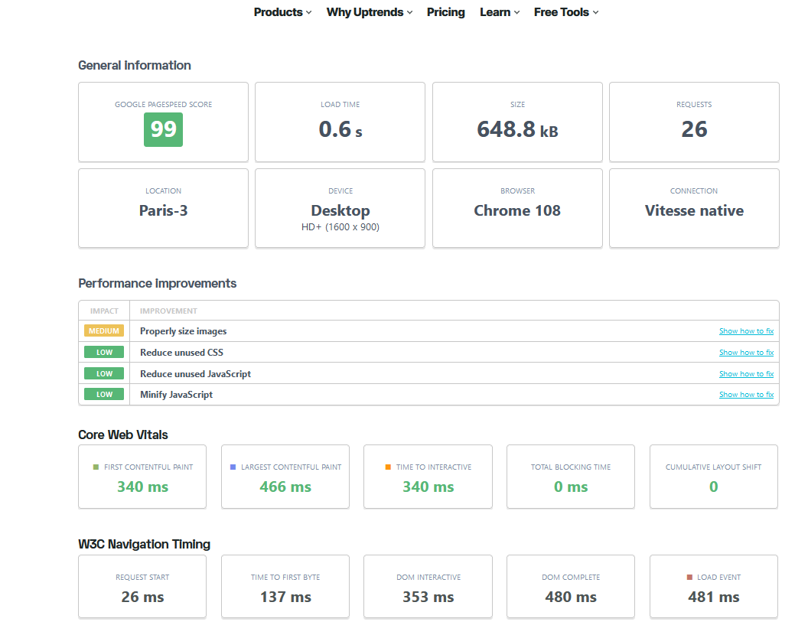
Avant / Après

Slide 13

W3C HTML

Slide 14
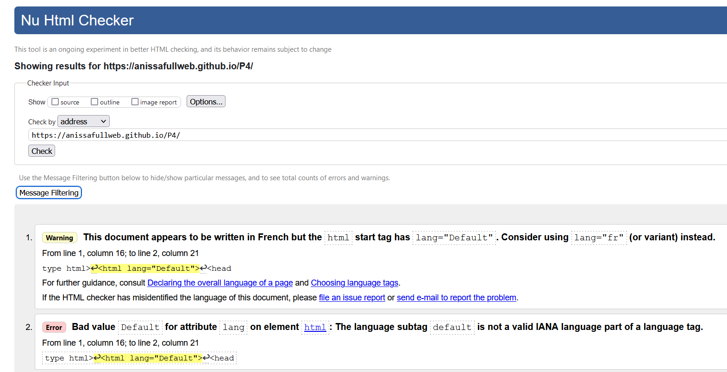

Slide 15
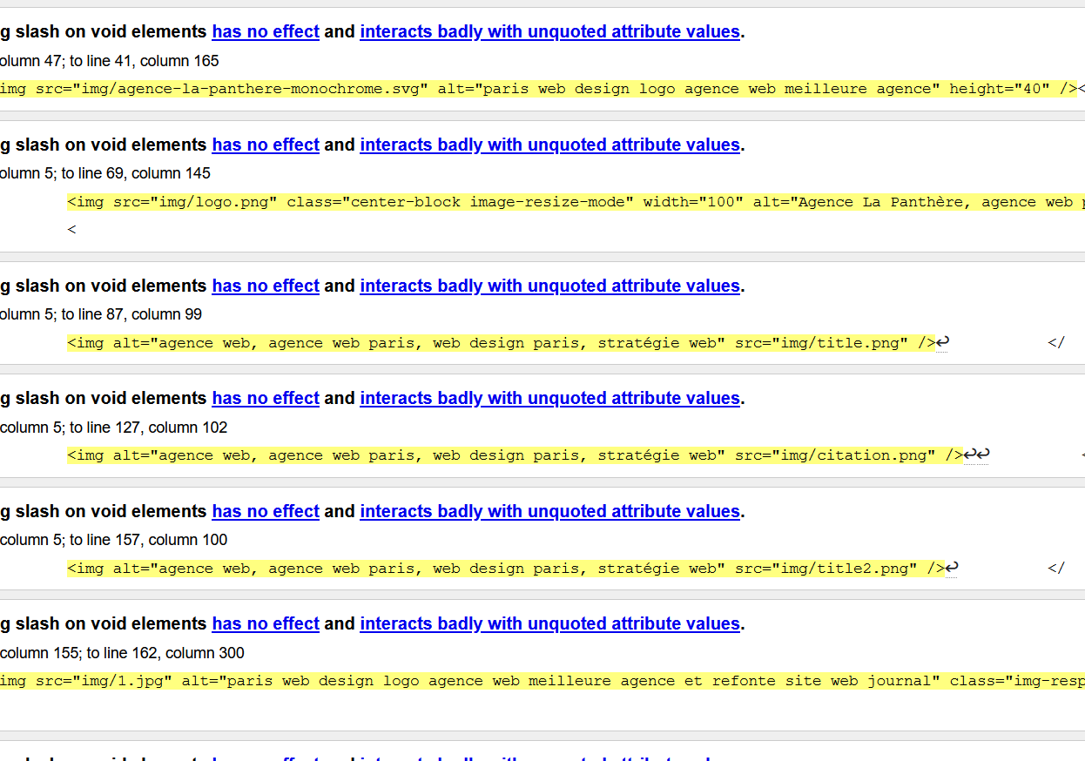

Slide 16
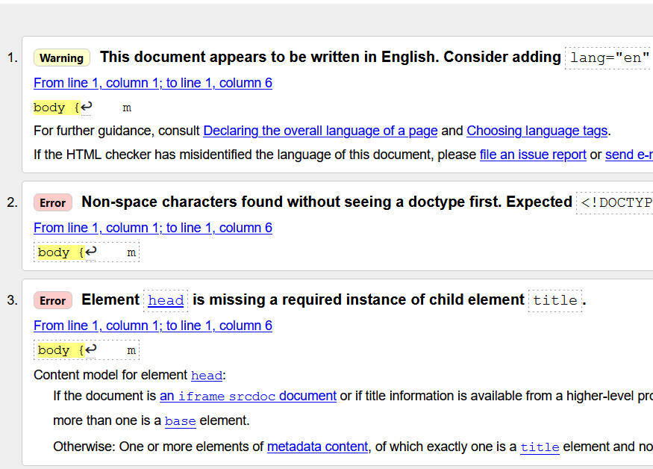

Slide 17
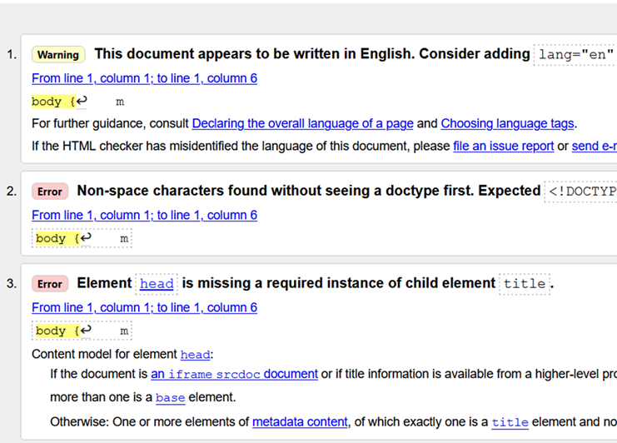
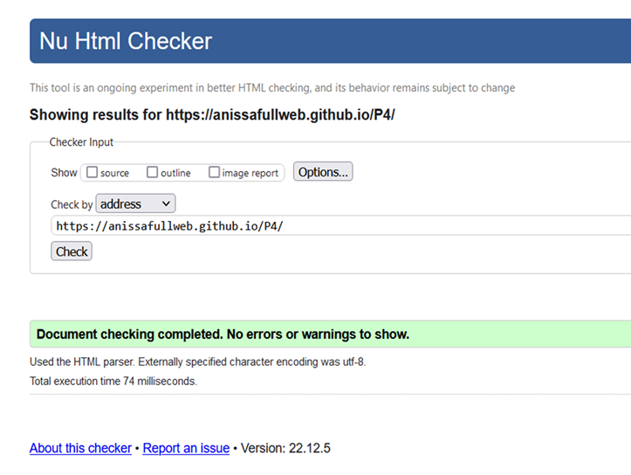
Avant / Après

Slide 18
W3C STYLE.CSS

Slide 19
https://chrome.google.com/webstore/detail/wave-evaluation-tool/jbbplnpkjmmeebjpijfedlgcdilocofh
https://wave.webaim.org/

Slide 20
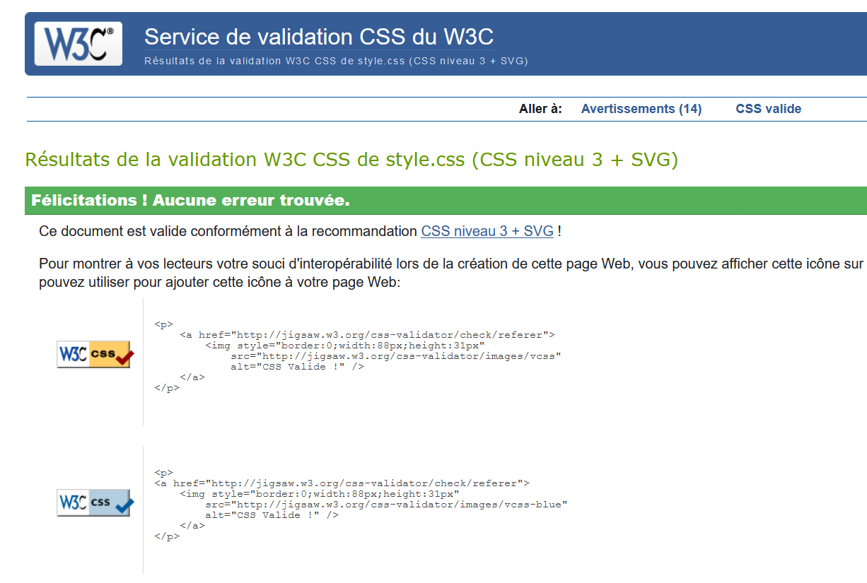

Slide 21

Amélioration structure HTML

Slide 22
Les points d’améliorations
Meta description :« faire une brève présentation du site (c’est ce qui apparaîtra sur les moteurs de recherches » entre 70 et 320 caractères resté dans le même champ lexicale
Meta name =robots content « all » instruction donnée à Google pour afficher le site sans restriction
Suppression Meta Keywords
Intégré une Balise Title
Ligne de code incohérente corrigé
Supprimer Maillage incohérent lien vide erreur d’exploitation 404
Créer une structure HTML cohérente supprimer lesDIV ajouter des sections aside et footer

Slide 23
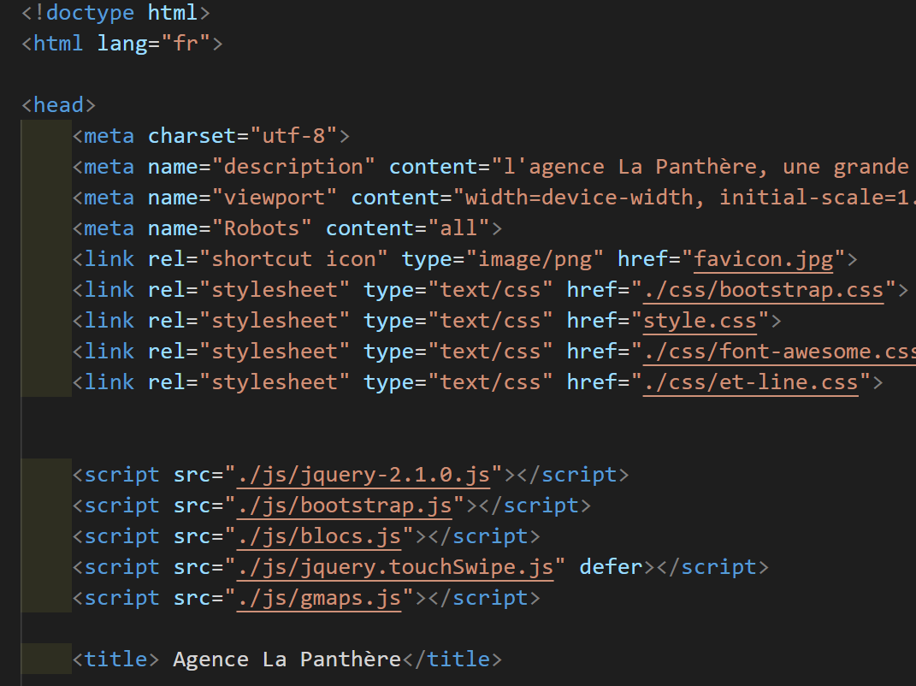

Slide 24

Accessibilités

Slide 25
https://wave.webaim.org/
WAVE® est une suite d'outils d'évaluation qui aide les auteurs à rendre leur contenu Web plus accessible aux personnes handicapées. WAVE peut identifier de nombreuses erreurs d'accessibilité et d'erreurs WCAG (Web Content Accessibility Guideline), mais facilite également l'évaluation humaine du contenu Web.

Slide 26
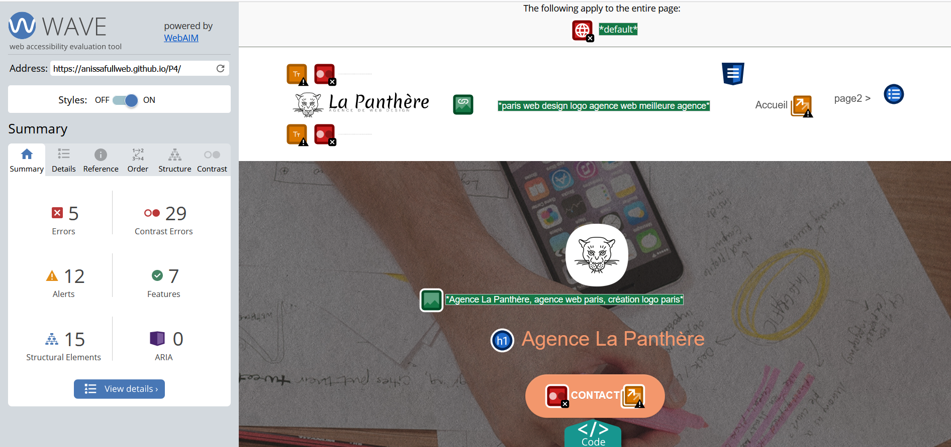

Slide 27
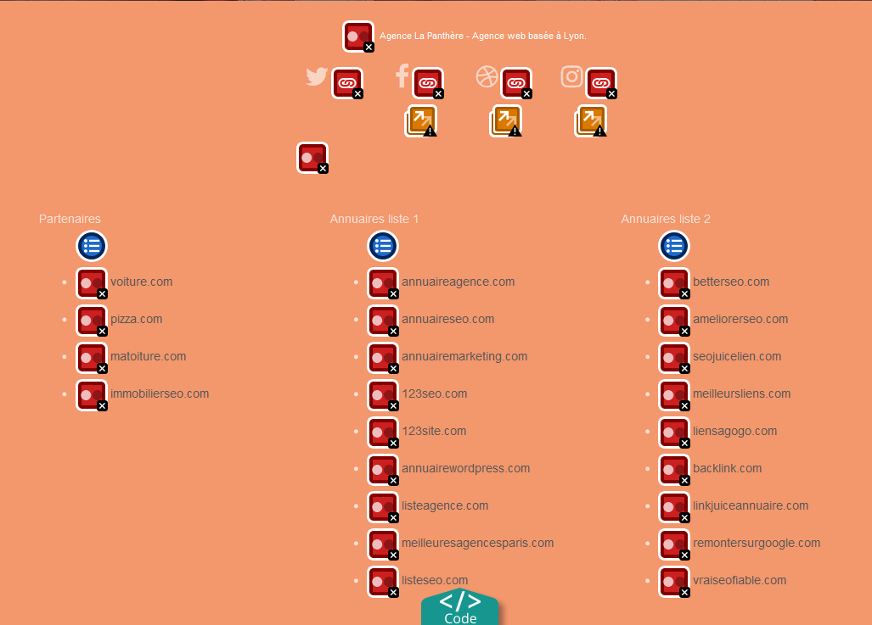

Slide 28
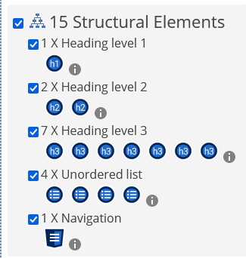
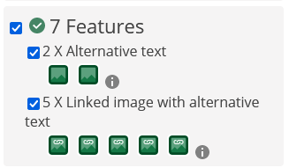
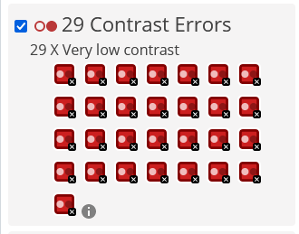
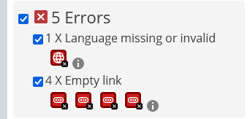

Slide 29
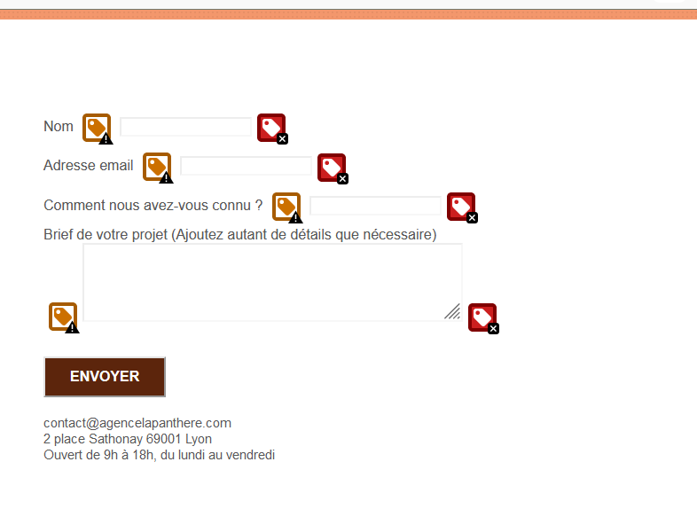

Slide 30
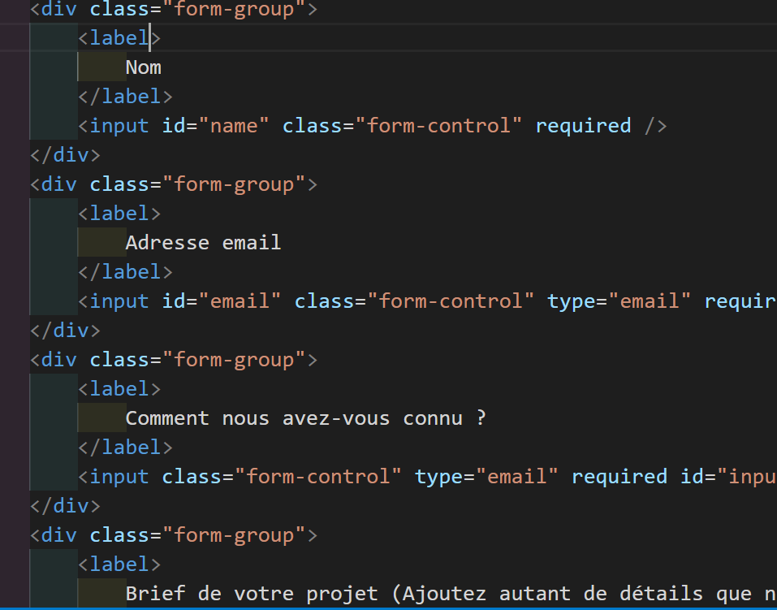

Slide 31
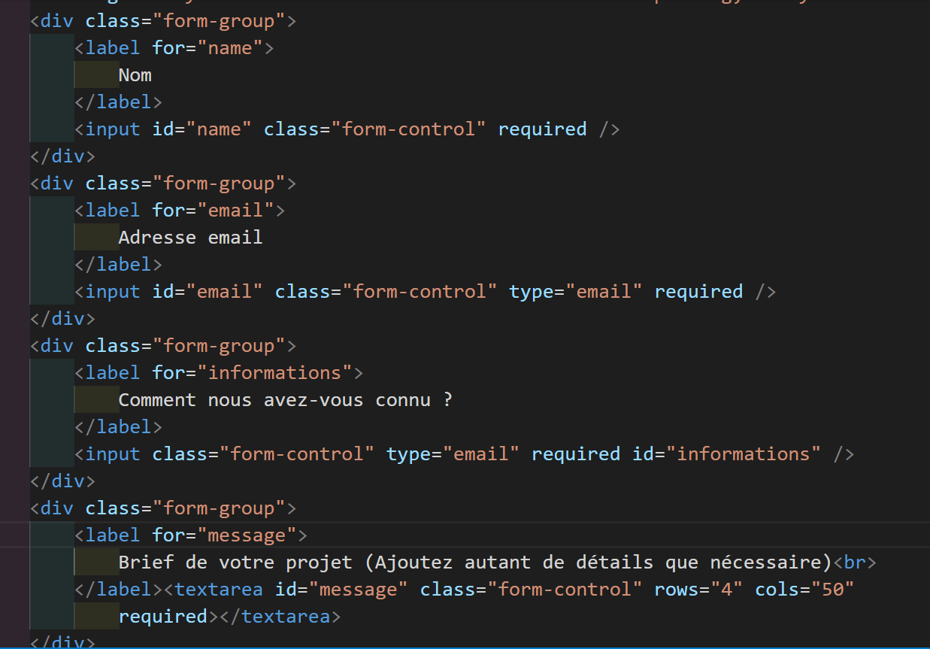

Slide 32
https://developer.mozilla.org/fr/docs/Web/Accessibility/Mobile_accessibility_checklist

Slide 33
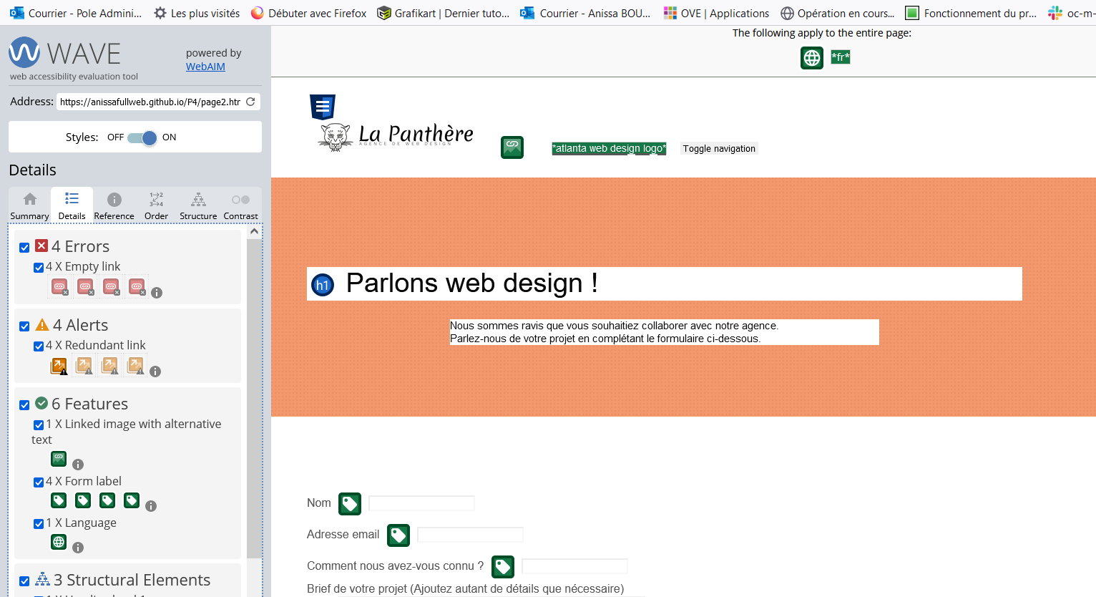

Slide 34
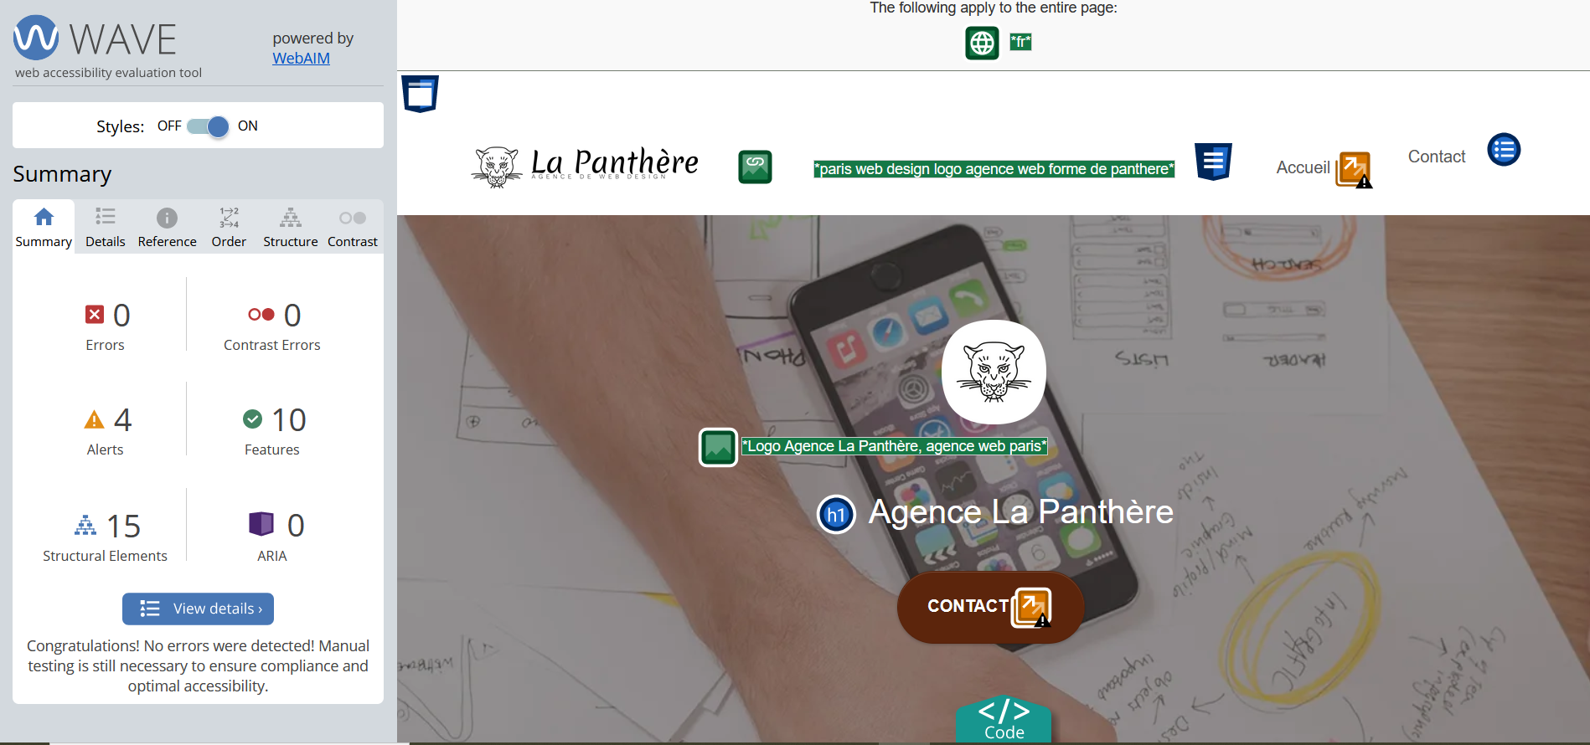

Slide 35
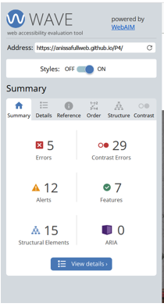
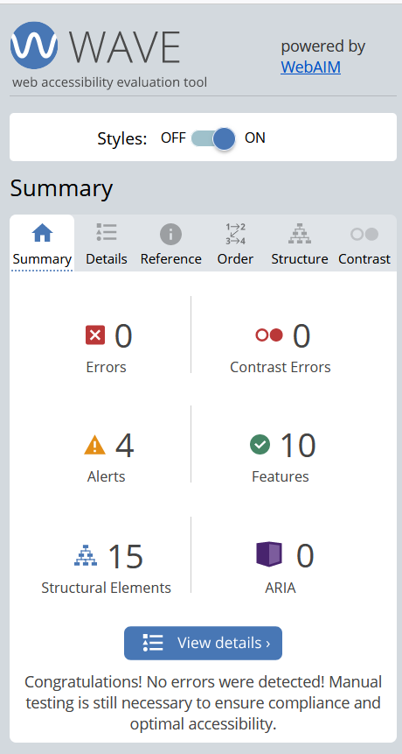
Avant / Après

Slide 36

Cette photo par Auteur inconnu est soumise à la licence CC BY-SA-NC

